Slide 1

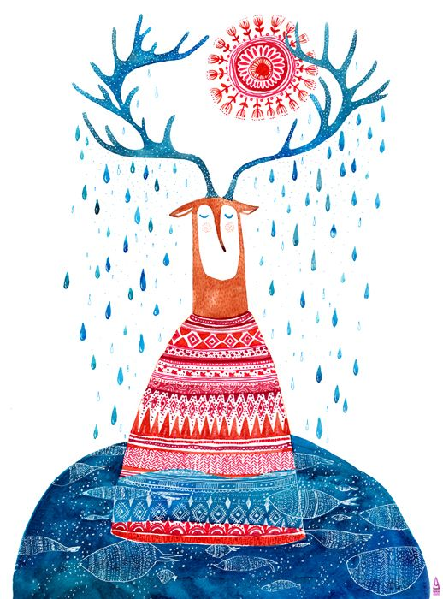
Chủ điểm: Những người bạn nhỏ
Thứ Ba, ngày 23 tháng 11 năm 2021
Bài 1: Cô chủ không biết quý tình bạn (Tiết 4)
Tiếng Việt
Bài 1 – Tiết 4
Từ chỉ đặc điểm
Dấu chấm hỏi

Slide 2
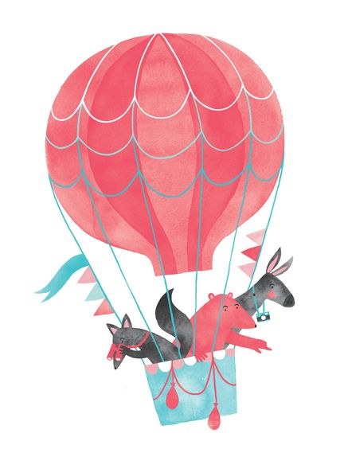
Khởi động
“Trò chơi”

Slide 3
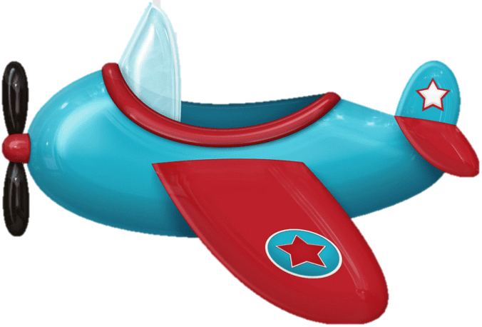
Nối tên bộ phận của máy bay với màu sắc phù hợp:
Thân
Cánh
Cánh quạt
Xanh dương
Đỏ
Đen
Màu sắc chính

Slide 4
Luyện từ

Slide 5
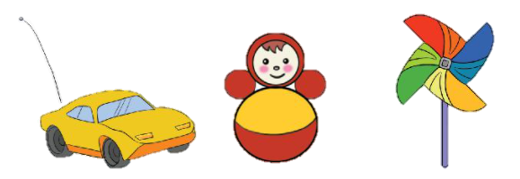


3. Tìm từ ngữ chỉ màu sắc từng bộ phận của mỗi đồ vật dưới đây:
1
2
3
4

Slide 6





Hộp quà may mắn
Notes:
Kích hộp quà để đến từng hình chia sẻ
Kích mũi tên để đến hoạt động tiếp theo

Slide 7
3. Tìm từ ngữ chỉ màu sắc từng bộ phận của mỗi đồ vật dưới đây:
Màu sắc chính: nâu
mắt - đen
má - hồng
nơ - đỏ
đầu và thân - nâu
Notes:
Kích mũi tên để quay về các hộp quà

Slide 8
3. Tìm từ ngữ chỉ màu sắc từng bộ phận của mỗi đồ vật dưới đây:
Màu sắc chính: vàng
thân xe - vàng, cam
bánh xe - đen
kính xe - xanh dương nhạt

Slide 9
3. Tìm từ ngữ chỉ màu sắc từng bộ phận của mỗi đồ vật dưới đây:
Màu sắc chính: đỏ
tóc - nâu
má - hồng
thân - vàng, đỏ
tay - đỏ

Slide 10
3. Tìm từ ngữ chỉ màu sắc từng bộ phận của mỗi đồ vật dưới đây:
Màu sắc các cánh:
xanh lá cây, đỏ,
xanh dương, vàng.

Slide 11

Luyện câu

Slide 12

4. a.
Câu nào dưới đây dùng để hỏi về con lật đật?
Con lật đật trông thật đáng yêu.
Câu hỏi: nêu điều mình chưa rõ, chưa biết để người nghe trả lời, làm rõ.
Theo em,
câu hỏi
dùng để
làm gì?
Con lật đật thế nào?
Con lật đật lắc la lắc lư.

Slide 13
4. a.
Câu nào dưới đây dùng để hỏi về con lật đật?
Con lật đật trông thật đáng yêu.
Cuối câu hỏi
có dấu chấm hỏi
?
Con lật đật thế nào?
Con lật đật lắc la lắc lư.

Slide 14

4. b.
Chọn dấu câu phù hợp với mỗi
Chiếc xe hơi có màu gì
?
Chong chóng quay thế nào
?
.
Chiếc nơ ở cổ chú gấu bông rất xinh

Slide 15



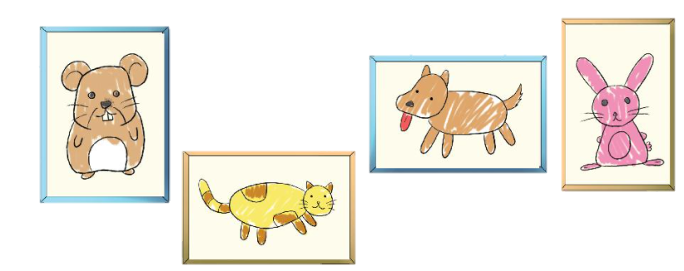
VBT/ 53
Vẽ một con vật nuôi mà em thích.
Nói về bức vẽ của em.
Họa sĩ
nhí

Slide 16
Tạm biệt và
hẹn gặp lại

